Slide 1
Terve urheilija
Ravinto, uni ja lepo
Lähteenä käytetty Terveurheilija.fi sivustoa. Kuvat: Terve urheilija. Sivustolta löydät myös lisää tietoa aiheen ympäriltä.

Slide 2
Ravinto
Riittävä energiansaanti, säännöllinen ateriarytmi ja ruokavalion laatu ovat urheilijalle tärkeimmät ruokavalion osa-alueet.

Slide 3
Energiansaanti
Energiansaanti on merkittävin urheilijan suorituskykyyn vaikuttava ravitsemukseen liittyvä tekijä.
Energiansaannin vastatessa kulutusta tai ollessa hieman sitä suurempaa ovat kehitys, vastustuskyky ja palautuminen tehokkaimmillaan.
Hyvää suorituskykyä ja kehittymistä tavoittelevan urheilijan ensisijainen ravitsemuksellinen tavoite on saada ravinnosta riittävästi energiaa säännöllisin välein.
Energiansaannin ollessa kulutukseen nähden riittämätöntä urheilijan suorituskyky ja palautuminen heikkenevät. Yleisitä energiavajeesta johtuvia terveysvaikutuksia mm. hormonitoiminnan häiriöt esim. naisilla kuukautiskierron häiriöt, mielialan vaihtelut. Pitkään jatkuessa energiavaje vähentää harjoittelun tuloksellisuutta ja lisää riskiä sairastua, loukkaantua. Altistuminen ylirasittumiselle, josta palautuminen voi viedä kuukausista vuosiin.
Harjoittelun tehon noustessa ja harjoittelumäärien kasvaessa erityisesti hiilihydraattien lähteiden osuus energiasta kasvaa.

Slide 4
Energian saanti on riittävää, kun:
Harjoituksissa jaksaminen on hyvällä tasolla.
Vireystila arjessa on hyvä.
Harjoituksista palautuu hyvin.
Kehonpaino pysyy suurin piirtein samana.
Naisurheilijoilla kuukautiset ovat säännölliset.
.

Slide 5
Ateriarytmi
Ylläpitää jaksamista
Säännöllinen ateriarytmi on edellytys sille, että energiaa on elimistölle tarjolla, kun sitä tarvitaan. Urheilijan kannattaakin aterioida 3-4 tunnin välein
Pääaterioista (aamupala, lounas, päivällinen ja iltapala) saadaan suurin osa päivittäisestä energiasta. Lisäksi päivää voi tauottaa 1-3 välipalalla.
Liian suuret annoskoot aiheuttavat ähkyä ja väsymystä
Säännöllinen ateriarytmi ja välipalat tukevat myös painonhallintaa
Välipalat harjoitusten välillä auttavat elimistöä parhaaseen mahdolliseen suoritukseen sekä palautumiseen

Slide 6
Ravinnon laatu
Ravinnon laatuun liittyviä tekijöitä ovat etenkin rasvan, hiilihydraattien ja proteiinin laatu.
Vaikka monilla ravinnon laatuun liittyvillä tekijöillä voidaan jossain määrin parantaa urheilijan suorituskykyä ja nopeuttaa palautumista, on kokonaisenergian riittävä määrä kuitenkin ylivoimaisesti merkittävin kehittymistä ja palautumista määrittävä tekijä
Liikunta lisää urheilijan energian tarvetta
Lautasmallia muokataan kulutusta vastaavaksi lajin, harjoituskauden ja urheilijan tavoitteiden mukaisesti
Ravinnon laadulla tarkoitetaan useimmiten ravintotiheyttä, jolla taas tarkoitetaan tietyn ruoka-aineen suojaravinteiden (vitamiinit ja kivennäisaineet) määriä suhteessa sen sisältämään energiaan. Esim. valkoinen pöytäsokeri on puhdasta hiilihydraattia, mutta ei sisällä oikein muita ravintoaineita. Hedelmät sisältävät hiilihydraatteja ja lisäksi urheilijalle hyödyllisiä suojaravintoaineita ja kuitua

Slide 7
Ravintoaineet
Energiaa sisältävät ravintoaineet ovat hiilihydraatit, proteiinit ja rasvat. Hiilihydraatit ovat paljon liikkuvan tärkein energianlähde.
Hiilihydraatit (4 kcal/g) - urheilijoiden tärkein energianlähde. Edistää palautumista.
Proteiinit (4 kcal/g) - lihasten ja kudosten vahvistuminen, elimistön normaali aineenvaihdunta.
Rasvat (9 kcal/g) - ylläpitää normaalia hormonitoimintaa ja edistää terveyttä, helpottaa riittävän energiamäärän saamista.

Slide 8
Hiilihydraatit
Urheilijan tärkein energianlähde
Saannin merkitys korostuu suorituksen tehon ja keston kasvaessa
Elimistön hiilihydraattivarastot riittävät n. 1,5-2 tunnin yhtämittaiseen kovatehoiseen suoritukseen
Kovina harjoittelu- tai kilpailuviikkoina hiilihydraatintarve on suurempaa ja kevyinä viikkoina pienempää.
Suurin osa ravinnon hiilihydraateista tulisi saada hitaasti imeytyvistä lähteistä, sillä ne sisältävät myös kuitua, vitamiineja ja kivennäisaineita (täysjyvävilja, leivät, puurot, murot(sokeroimattomat), myslit, peruna, tumma pasta, tumma riisi, kasvikset
Nopeasti imeytyville hiilihydraateille on oma paikkansa. Niiden nauttiminen suositeltavaa esim. kovien ja kuluttavien harjoitusten yhteydessä – nopeammin elimistön käytössä ja käynnistävät palautumisen (vaaleat viljavalmisteet, leivät,leivokset murot, myslit, vaalea pasta, pikariisi, makeiset, mehut, hillot, marmeladit, urheilujuomat)
Nopeasti imeytyvien hiilihydraattien määrää on järkevä lisätä myös, kun harjoitellaan paljon ja energiantarve on suuri

Slide 9
Hiilihydraattien tarve vaihtelee harjoittelun määrän ja tehon mukaan
Taulukko 1. Hiilihydraattien saantisuositus (suuntaa-antava) urheilijoille ja tavoitteellisesti harjoitteleville
Harjoittelun kuluttama energiamäärä | Harjoittelun kuvaus | Lajikuvaus | Tavoiteltava hiilihydraattien saanti (g/kg(vrk)
Melko pieni | Teholtaan ja laadultaan vaihtelevaa tekniikka- ja taitoharjoittelua tai voimaharjoittelua raskailla painoilla matalalla volyymilla Mahdollisesti painonpudotustavoite | Taitolajit Voimalajit, kilpailukausi | 4–6
Kohtalainen | Teholtaan ja laadultaan vaihtelevaa harjoittelua 10–15 h/vko | Voimalajit, peruskuntokausi Teholajit, kilpailukausi Joukkuepalloilulajit | 5–7
Suuri | Teholtaan ja laadultaan vaihtelevaa harjoittelua 15–20 h/vko | Teholajit, peruskuntokausi Kestävyyslajit, kilpailukausi | 6–10
Erittäin suuri | Teholtaan ja laadultaan vaihtelevaa harjoittelua 20–30 h/vko | Kestävyyslajit, peruskuntokausi | 8–12
Kestävyyslajeja: kestävyysjuoksu, pyöräily, triathlon, hiihto, suunnistus. Teholajeja: keskimatkan juoksu, uinti, alppihiihto, sprinttihiihto, ratapyöräily, pikaluistelu, soutu, melonta, mailapelit, kamppailulajit. Voimalajeja: pikajuoksu, heitto- ja hyppylajit, painonnosto, kehonrakennus, voimanosto. Taitolajeja: voimistelu, taitoluistelu, tanssi, mäkihyppy. (Lähde: Ilander O. ym. 2014. Liikuntaravitsemus – tehoa, tuloksia ja terveyttä ruoasta. Saarijärvi. VK-Kustannus.)

Slide 10
Alla olevan taulukon esimerkkiannoksista saadaan n. 20 g hiilihydraatteja per annos. Palautumisessa ja suoritusta edeltävän päivän ja tuntien (4 h ennen suoritusta) aikana tulisi syödä niin monta annosta, että saavuttaa tavoittelemansa hiilihydraatinsaannin suorituksen luonteesta ja yksilöllisistä tuntemuksista riippuen.
Hiilihydraatteja n. 20 g/annos
Viljat ja tärkkelys 1 pss Elovena Hetki -puurohiutaleita 1 dl kaurahiutaleita 2 keskikoista perunaa 2 dl keitettyä pastaa 1 dl keitettyä riisiä 1,5 dl muroja 1 kpl välipalakeksi 1 rouhesämpylä 2 palaa paahtoleipää 1 pala täysjyväruisleipää 4 kpl riisikakkua 3 kpl näkkileipää 5 kpl hapaankorppua | Maitovalmisteet 4 dl rasvatonta maitoa 2 dl maitokaakaojuomaa 1,5 dl sokerilla makeutettua jogurttia 1 prk sokerilla makeutettua rahkaa
Hedelmät ja marjat 1 keskikokoinen banaani 1 iso päärynä 1 prk ananasta 2 omenaa 2 dl marjakeittoa 4 dl (200 g) marjoja 2 dl täysmehua 0,5 dl kuivattuja hedelmiä 2 pss Mehukatti hedelmä-marjasosetta | Erityisvalmisteet ja sokerit 0,5 kpl energiapatukka 0,5 pkk Gainomax-juomaa 1 pkk ProFeel-juomaa 0,5 dl maltodekstriinia tai Vitargoa 3 dl 6 % urheilujuomaa 1 pieni repäisypakkaus energiageeliä 1 reilu rkl hunajaa, sokeria 2 rkl hilloa, marmeladia

Slide 11
Hiilihydraattien nauttiminen kilpailusuorituksen aikana
Lähes kaikissa lajeissa tehokkaan tai maksimaalisen suorituskyvyn saavuttamisen kannalta on tärkeää, että elimistöllä on riittävästi hiilihydraatteja käytettävissä. Erittäin pitkissä kestävyyssuoritteissa myös rasvojen käyttö energianlähteenä korostuu, mutta tällöinkään hiilihydraattien saantia ei ole järkevää liiaksi rajoittaa. Suorituksen keston pidetessä on usein syytä nauttia enenevissä määrin myös hiilihydraatteja. Suorituksen aikana hiilihydraatteja voidaan nauttia joko juomista , energiageeleistä tai kiinteästä ruoasta (esim. hedelmät, glukoosipastillit, makeiset).
Suorituksen kesto | Hiilihydraattien tarve
Kilpailuissa ja kilpailunomaisten suoritteiden aikana:
0–60 minuuttia | 0 g Tarvittaessa suun huuhtomista hiilihydraattipitoisella juomalla
1–1,5 tuntia | 30–40 g tunnissa
1,5–3 tuntia | 40–60 g tunnissa
> 3 tuntia | 70–100 g tunnissa
Harjoittelun aikana:
0–2 tuntia, kevyet harjoitukset | 0 g
> 2 tuntia, kevyet harjoitukset | 0 g (mikäli tarkoitus tehdä paastoharjoitus) Muussa tapauksessa 30–40 g tunnissa.

Slide 12
Hiilihydraatit suorituksen jälkeen
Lihasten hiilihydraattivarastojen täydentäminen harjoituksen jälkeen on tärkein palautumista edistävä tekijä. Hiilihydraattivarastojen täydentyminen on tavallista tehokkaampaa juuri harjoittelun jälkeen ja palaa normaalille tasolle muutaman tunnin kuluttua harjoittelun päättymisestä. Tämän vuoksi harjoittelun jälkeen suositellaankin nauttimaan hiilihydraatteja ja proteiineja sisältävä välipala tai palautusjuoma sekä syömään täysipainoinen ateria noin tunti harjoituksen päättymisestä.
Suositeltava hiilihydraattimäärä harjoittelun jälkeen on noin 1 gramma kehonpainokiloa kohden tunnissa (1 g/kg/h) riippuen harjoittelun laadusta, kovuudesta ja kestosta. Näin ollen on järkevää nauttia hieman tavallista enemmän hiilihydraatteja myös seuraavalla aterialla. Hiilihydraattien saannin merkitys korostuu etenkin, jos harjoitellaan kahdesti päivässä.

Slide 13
Proteiinit
Proteiinit ovat yksittäisistä aminohapoista muodostuneita ravintoaineita, joita saadaan runsaasti esimerkiksi maitotuotteista, lihasta, kananmunasta, täysjyväviljasta ja palkokasveista. Aminohappoja on saatava ravinnosta ja urheilijan tarve on hieman tavanomaista suurempi.
Proteiinia käytetään pääasiassa uusien rakenteiden ja vaurioituneiden kudosten korjaantumiseen
Liika proteiini varastoituu rasvaksi
Urheilijoille optimaalinen proteiinimäärä on 1,4-2,0 g /kehonpainokilo/vrk.
Toisin kuin muiden energiaravintoaineiden, proteiinin tarve ei lisäänny juurikaan energiankulutuksen lisääntyessä.
Proteiinin lähteitä : kala, liha, kananmuna, tofu, tumma makaroni, maitotuotteet, kuten maito, rahka, raejuusto, juusto
Säännöllistä ateriarytmiä noudattavalle sopiva kerta-annos proteiinia on noin 0,25–0,4 grammaa proteiinia kehonpainokiloa kohden. Tämä yleensä toteutuu lautasmallia noudattamalla. Pääaterioilla proteiininsaanti voi olla suurempaa, kun taas välipaloilla pienempikin annos proteiinia on riittävä.

Slide 14
Rasvat
Rasvat ovat triglyseridejä.
Rasvahappoja voidaan jaotella niiden kemiallisen rakenteen perusteella tyydyttyneisiin ja tyydyttymättömiin rasvahappoihin. Tyydyttyneitä rasvahappoja kutsutaan kansankielisesti kovaksi rasvaksi ja tyydyttymättömiä sekä monityydyttymättömiä rasvahappoja taas pehmeiksi rasvoiksi.
Ravinnosta saatavalla rasvalla on tärkeä rooli urheilijan hormonituotannon ja vastustuskyvyn ylläpitämisessä, tulehduksen vähentämisessä ja aineenvaihdunnan säätelyssä.
Rasva on kuitenkin ennen kaikkea energianlähde, ja urheilijoiden rasvan saantisuositus on lajista, tavoitteista ja yksilöllisistä eroista riippuen noin 20–40 prosenttia kokonaisenergiansaannista eli noin 1–2g/kg/vrk.
Suurin osa saadusta rasvasta tulisi olla pehmeää rasvaa. Pehmeällä rasvalla on elimistön tulehdusta vähentävä vaikutus ja sitä kautta se edistää urheilijan palautumista. (kasviöljyt (rypsiöljy, rapsiöljy, oliiviöljy)(kala, pähkinät, siemenet, majoneesit, öljypohjaiset salaatinkastikkeet, sydänmerkityt margariinit)

Slide 15
Vitamiinit ja kivennäisaineet
Urheilijan vitamiinien ja kivennäisaineiden tarve voi olla hieman tavallista suurempi, mutta ei kuitenkaan moninkertainen. Urheilijat syövät yleensä muuta väestöä enemmän ja tämä riittää kattamaan hieman suurentuneen tarpeen. Jos urheilija syö päivittäin monipuolisesti ja riittävästi, ravinnosta on mahdollista saada kaikki tarvittavat ravintoaineet.
Joissain tilanteissa urheilijan ravinto voi kuitenkin jäädä välillä yksipuoliseksi ja riittämättömäksi, jos esimerkiksi matkustetaan paljon tai arkiruokailuun ei kiinnitetä riittävästi huomiota. Monivitamiinilisä voi joissain tapauksissa olla hyödyllinen turvaamaan riittävää vitamiinien saantia eikä siitä ole terveydellistä haittaa. Se ei kuitenkaan ole välttämätön, jos ruokavalio on monipuolinen ja riittävä.
Lähtökohtaisesti vitamiinien ja mineraalien saantisuositus on urheilijalle sama kuin muullekin väestölle.
Kalsiumlisän käyttö voi olla tarpeen, jos sen saanti ruokavaliosta on niukkaa (vegaaniurheilijat, veteraaniurheilijat, kasvuikäiset, maitotuotteita karttavat, pieniruokaiset urheilijat).
Raudan saantiin on syytä kiinnittää huomiota, jos urheilija on kasvissyöjä, vegaani tai naisurheilija, jolla on runsaat kuukautiset.

Slide 16
Vitamiinien ja kivennäisaineiden syömisessä on hyvä huomioida:
Kalsiumlisä voi heikentää raudan imeytymistä. Syö monipuolisesti ja ota nämä mahdolliset lisät erikseen.
Kalsium ja D-vitamiini imeytyvät yhteistyössä. Käytä D-vitamiinilla täydennettyjä maitovalmisteita.
C-vitamiini ja metalli-ioni parantavat toistensa imeytymistä. C-vitamiini ja rauta imeytyvät hyvin yhdessä. Syö kasviksia lihapitoisella aterialla, esimerkiksi puolukkahilloa verilättyjen kanssa tai juo tuoremehua tai syö hedelmiä täysjyväviljavalmisteiden kanssa.
Täysjyväviljojen ja palkokasvien fytaatit estävät joidenkin kivennäisaineiden (magnesium, sinkki, kupari, rauta, kalsium) imeytymistä. Perinteiset viljatuotteiden valmistusprosessit (idättäminen, liottaminen, hiivakäyminen ja hapattaminen) hajottavat fytaatteja.

Slide 17
Suola (NaCl)
Natrium on tärkeä elektrolyytti. Suola on natriumin ja kloridin yhdiste. Saantisuositus on Suomessa noin 5 g/vrk.
Urheilijoille suolan sopiva määrä voi olla suurempi mm. hikoilun takia. Urheilijat syövät kuitenkin yleensä 1,5–3 kertaa muita enemmän ja näin ollen suolan määräkin ruokavaliossa on suurempi.
Laadukkaasta ja monipuolisesta ruoasta suolaa saadaan yleensä sopivasti, eikä urheilijan tarvitse valita erityisen vähäsuolaisia tuotteita. Einesruuista ja naposteltavista sen sijaan voi saada runsaasti suolaa.

Slide 18
Nesteensaanti
Nestetasapaino vaikuttaa urheilijan suorituskykyyn. Riittävä nesteensaanti varmistetaan nauttimalla nesteitä säännöllisesti.
Kehon painosta merkittävä osa on nestettä. Elimistön nestepitoisuus on välttämätöntä elimistön normaalille toiminnalle. Nesteitä menetetään elimistöstä jatkuvasti mm. hengityksen ja hikoilun kautta.
Urheilijalla hyvä nestetasapaino tukee suorituskyvyn ylläpitoa. Nesteensaanti vaikuttaa erityisesti elimistön lämmön säätelyyn sekä liikunnan koettuun rasittavuuteen.
Elimistö säätelee lämpöä hikoilemalla – kuumat olosuhteet ja liikunta lisäävät nesteidenmenetystä
Nestevaje vaikuttaa liikunnan koettuun rasittavuuteen
Hikoilussa nestettä menetetään myös verestä, jolloin elimistön veritilavuus pienenee. Veritilavuuden pienentyessä sydämen on pumpattava verta sitä tarvitseville kudoksille entistä tehokkaammin. Tällöin sydämen syke nousee. Sykkeen noustessa liikunnan rasittavuus lisääntyy ja uupuminen aikaistuu.
Nestevajeen on todettu lisäksi heikentävän urheilijoiden motoriikkaa ja taito-ominaisuuksien ylläpitoa.

Slide 19
Nesteensaanti lisää suorituskykyä
Suorituskykyä ylläpitävä nesteensaanti alkaa jo ennen harjoitusta
Liian niukka nesteensaanti arjessa aiheuttaa nestevajeen, joka on jo harjoituksen alkaessa – suorituskyky ei ole tällöin paras mahdollinen
Nestetasapainosta huolehditaan nauttimalla säännöllisesti nesteitä arjessa
Osa nesteestä tulee ravinnon mukana
Ravinnon mukana tulevan nesteen lisäksi on suositeltavaa nauttia juomalla nesteitä 1,5-3 litraa vuorokaudessa pienempinä kerta-annoksina pitkin päivää

Slide 20
Nesteensaanti liikuntasuoritusten aikana
Liikuntasuorituksissa nesteen menetys vaihtelee lajista, fyysisistä ominaisuuksista, olosuhteista ja vaatetuksesta riippuen
Jalkapalloilija menettävät nestettä n. 1-2 litraa tunnissa hikoilun kautta. Hikoilun ja menetetyn nesteen määrä on aina yksilöllistä
Liikunnan aikana menetetystä nestemäärästä 50–70 prosenttia tulisi korvata nauttimalla nesteitä suorituksen aikana. Tavoitteen tulisi olla, ettei nestevajetta tule yli kahta prosenttia kehon painosta harjoituksen aikana. Nautittavan nesteen laatu riippuu suorituksen kestosta ja intensiteetistä.
Lähtökohtaisesti alle 1,5 tuntia kestävässä harjoittelussa suositeltavin juoma on vesi. Harjoiteltaessa tätä pidempään kohtuullisella tai korkealla intensiteetillä on usein suositeltavaa nauttia suorituskyvyn ylläpitämiseksi hiilihydraattipitoisia urheilujuomia tai laimeaa mehua.

Slide 21
Kilpailusuorituksissa hiilihydraattipitoisten juomien nauttiminen on suositeltavaa silloin, kun suoritus on kestoltaan yli tunnin Tällöin hiilihydraattipitoista juomaa kannattaa nauttia suorituksen alusta asti.
Sopiva tahti juomiselle on noin 1–3 desilitraa aina 10–20 minuutin välein.
Elimistön nestetasapainolla on vaikutus suorituskykyyn, minkä vuoksi nestetasapainon saavuttaminen on hyvä huomioida myös palautumisessa
Liikunnan jälkeisessä palautumisessa on syytä kiinnittää huomiota riittävään nesteensaantiin, jotta elimistö palautuu mahdollisimman hyvin ennen seuraavaa harjoitusta.
Palautumisen aikana nesteitä on nautittava 1,5 kertaa niin paljon kuin harjoituksen aikana menetetään (menetetyn nestemäärän voi arvioida punnitsemalla itsensä ennen ja jälkeen harjoituksen)
Nestetasapainon palautumisen kannalta on tärkeää, että palautumisvalmiste sisältää myös suolaa. Hyviä valmisteita ovat esim. maitokaakao, urheilujuomat tai palautusjuomavalmisteet, jotka sisältää HH, Prot. Ja natriumia.
Jos seuraava harjoitus on vasta vuorokauden päästä. Sopiva nestetasapaino saavutetaan tällöin normaalin syömisen ja juomisen puitteissa.
Kun palautumisella on kiire, nesteytykseen on vähän aikaa ja kyse on kilpaurheilusta, nestetasapainon korjaantumisnopeutta on pyrittävä optimoimaan. Nyrkkisääntönä voi silloin pitää, että juomasta ja ruuasta saatavan natriumin yhteismäärä tulee olla 1–1,5 g suolaa juotua litraa kohden.

Slide 22
Mikäli tavallista suurempi nestehukka pääsee helteellä yllättämään, voi nesteytystä tehostaa harjoittelun jälkeen lyhyessä ajassa käyttämällä suolaa jopa 3–4 g litrassa nestettä, mutta ei kuitenkaan tätä enempää.
Magnesiumin tarve ei lisäänny hikoilun myötä yhtä merkittävästi kuin natriumin, eikä sen eritys hikeen muutu oleellisesti hikoilun myötä.
Myös kaliumin eritys hikeen on huomattavasti pienempää suhteessa natriumiin ja sen merkitys juoman imeytymiselle tai nestetasapainon palautumiselle on paljon pienempää kuin natriumin. Kaliumia saadaan myös esim. banaanista, kaakaosta, maidosta, kuivahedelmistä, herasta, pähkinöistä jne.

Slide 23
Nesteensaannin riittävyyden arvioiminen
Virtsan värin seuraaminen
Aamupainoon voivat vaikuttaa useat eri tekijät, mutta nestetasapaino on lyhyellä aikavälillä merkittävin yksittäinen aamupainoon vaikuttava tekijä. Tavallista matalampi aamupaino kertoo todennäköisesti nestevajeesta.
Janon tunne on aina merkki nestevajeesta. Suorituksen aikana nestettä tulisikin juoda jo ennen janon tunnetta, sillä nestevaje heikentää suorituskykyä ja tarkkaavaisuutta.

Slide 25
Lautasmalli
Lautasmalli on käytännönläheinen ja toimiva apuväline aterioiden koostamiseen. Lautasmallin avulla varmistetaan, että energiaa tulee riittävästi tarvetta vastaavista lähteistä ja ravinnosta saadaan tarpeeksi suojaravintoaineita (vitamiineja ja kivennäisaineita).
Lautanen jaetaan kolmeen osaan – hiilihydraatit, proteiinit, kasvikset
Urheilijan harjoitusviikkojen sisällön vaihdellessa myös energiankulutus vaihtelee. Tämän vuoksi on järkevää soveltaa lautasmallia oman tarpeen ja harjoittelun mukaisesti.
Lautasmallin mukaisesti koottua ateriaa täydennetään lisäksi ruokajuomalla (vesi tai rasvaton maito) ja 1–3 leipäsiivulla sekä margariinilla. Energiantarpeen ollessa erityisen korkea voi riittävän energia- ja hiilihydraattimäärän saamiseksi käyttää ruokajuomana myös esimerkiksi täysmehuja. Lisäksi ateriaa voidaan täydentää esimerkiksi jälkiruoalla.
Lautasmalli on käytännöllinen työkalu myös välipalaa koostettaessa. Välipala on kooltaan pääaterioita pienempi, mutta voidaan koostaa samoin periaattein.

Slide 26
Välipala
Välipala on kooltaan pääaterioita pienempi, mutta voidaan koostaa samoin periaattein
Välipalaa koostettaessa lautasmalli muuttuu nyrkkisäännöksi, jonka mukaan välipalaan kuuluu:
1/3 hiilihydraatin lähdettä (puurot, myslit, täysjyvämurot, leivät)
1/3 jotain värikästä (hedelmät, marjat, kasvikset)
1/3 proteiinin lähdettä tai näiden yhdistelmiä (jogurtit, maidot, kananmunat, rahkat, juustot, leikkeleet, heraproteiinijuomat, soijavalmisteet)

Slide 27
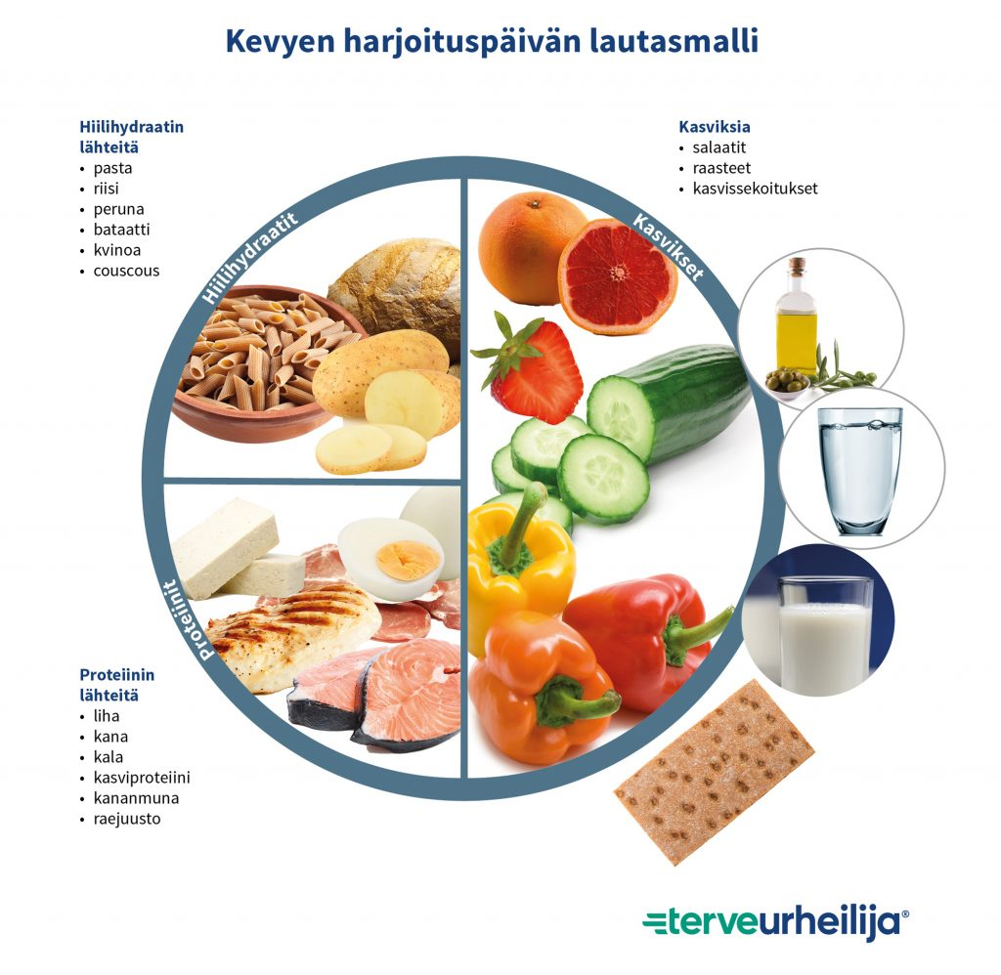
Harjoittelun ollessa kevyttä ja harjoittelumäärien vähentyessä kasvisten osuus aterioilla kasvaa ja hiilihydraattien määrä pienentyy.
Urheilijalla proteiinin tarve pysyy suhteellisen vakiona erilaisten harjoittelupäivien välillä.

Slide 28
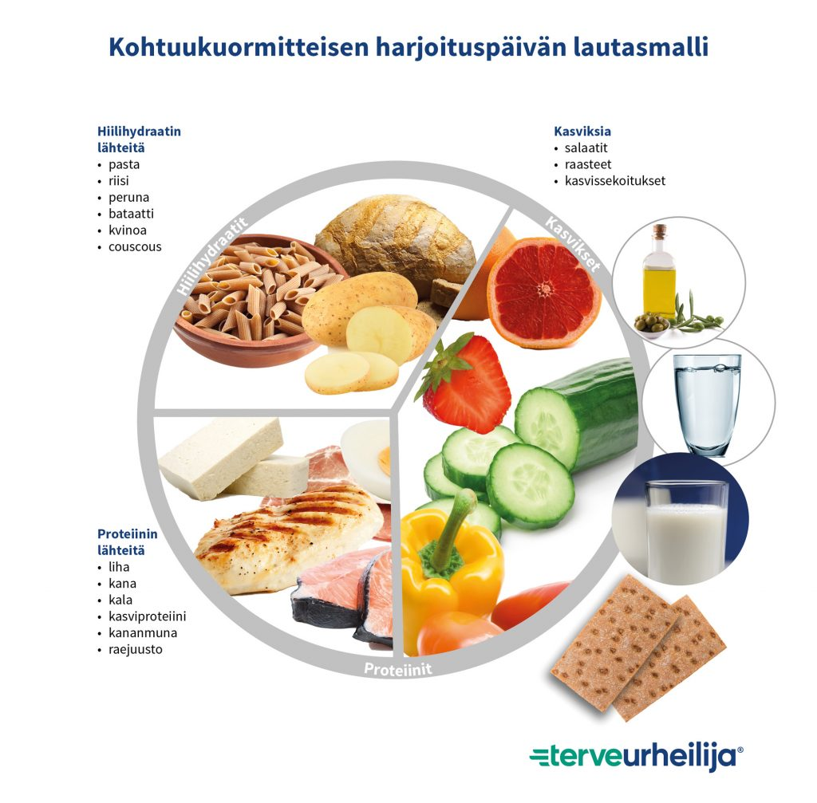
Tämä lautasmalli sopii sellaisiin harjoituspäiviin, jossa harjoitellaan 1–2 kertaa kohtalaisella kuormittavuudella. Yleensä suuri osa tavoitteellisesti harjoittelevien urheilijoiden päivistä vastaa energian ja ravintoaineiden tarpeeltaan tällaisia päiviä, joten tätä lautasmallia voidaan pitää ns. urheilijan perusohjeena.
Useimmissa lajeissa peli- ja turnauspäivät ovat kuormittavuudeltaan raskaampia, joten niiden lautasmallina on hyvä hyödyntää raskaan päivän mallia.

Slide 29
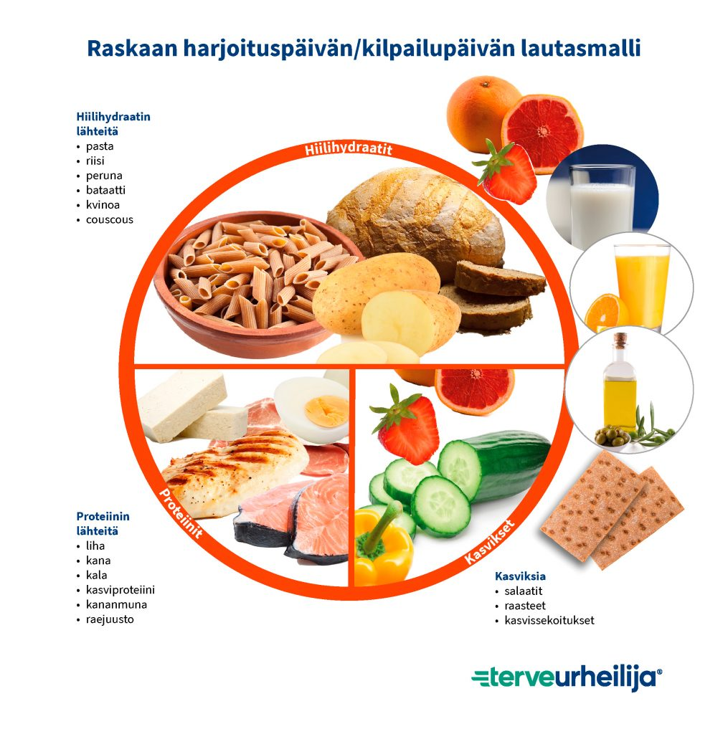
harjoittelun intensiteetin ja määrien kasvaessa hiilihydraattilähteiden osuus aterioilla kasvaa ja kasvisten osuuden pienentyy.
Kuormittavampi raskas päivä sisältää vähintään kaksi harjoitusta, jotka ovat harjoituksellisesti kuormittavia lajiharjoituksia tai pidempiä tai kovatehoisia kestävyysharjoituksia.
Tällaisen päivän lautasmallia voidaan käyttää myös kilpailuihin valmistautumisessa sekä kilpailupäivissä, kun tarvitaan enemmän energiaa hiilihydraateista.

Slide 30
Kilpailuun valmistautuminen
Kilpailupäivän ruokailu kannattaa suunnitella etukäteen huolellisesti.
Kilpailupäivän ravitsemuksella pyritään ylläpitämään jaksamista ja vireystilaa. Oikeat ravintoaineet oikeaan aikaan.
Riittävä energian saatavuus on tärkeää suorituskyvyn optimoinnissa kilpailua varten.
Kevyt rasitus – alle tunnin suoritus – riittävä energia varmistetaan normaalilla ruualla edellisenä
Turnauspäivinä ja pidempikestoisissa suorituksissa korostuu entisestään edellisen päivän ruokailut – tällöin normaaliin riittävään ruokavalioon lisätään runsaammin
Kilpailussa
Ravitsemuksessa pyritään pitämään vireystasoa ja jaksamista yllä nauttimalla energiaa tasaisin väliajoin ja suoritusajankohdan kannalta sopivassa muodossa.
Pääateriat vaativat imeytyäkseen vähintään 3 tuntia, ja mitä lähemmäksi suoritusta mennään, sitä helpommin sulavassa muodossa ravinto on suositeltavaa nauttia.
Ruokailun ja suorituksen välisen ajan ollessa noin kaksi tuntia on suositeltavaa nauttia pääateriaa kevyempi välipala
N. tunti ennen suoritusta voidaan vielä nauttia edellistä kevyempi, nestemäisempi välipala, mutta kiinteitä ruokia vain harkiten vatsaongelmien välttämiseksi.

Slide 31
Esimerkkejä aterioista ennen suoritusta:
Suoritukseen aikaa n. 4 tuntia
Lautasmallin mukaan lounas – valkoista riisiä, broilerikastike, kurkku, tomaatti, vaalea leipä, mehu/maito/vesi
Suoritukseen aikaa n. 2 tuntia
Lautasmallin mukaan välipala– maitokaakako, täytetty patonki, banaani tai hedelmäsose
Suoritukseen aikaa n. 1 tunti
Kevyt välipala – baanaania, juotavaa jugurttia, palautus- tai urheilujuomaa

Slide 32
Hyvät eväät kilpailuihin
Suosi tuttuja ruoka-aineita vatsavaivojen välttämiseksi
Valitse ruoka-aineita, joilla vireystila ja hyvä suorituskyky pysyvät yllä
Nauti ennen kilpailua hiilihydraattipitoista ravintoa – hiilihydraatit suorituksen aikana ensisijainen ravinto
Valitse hiilihydraateista vähäkuituisempia vaihtoehtoja, sillä ne imeytyvät nopeammin (esim. vaalea leipä, riisi, banaani)
Vältä hyvin kuitupitoisia tuotteita, rasvaisia ruokia ja runsasta kasvisten syömistä ( jos suoritukseen aikaa alle 4 h)

Slide 33
Turnauspäivän ruokailu
Turnauspäivässä ei usein ole taukoa kunnon ruokailua varten , tällöin pitää pärjätä eväillä
Aterioinnit kannattaa suunnitella etukäteen
Pelaajille kannattaa antaa ohjeistus
Esimerkki turnauspäivän ruokailusta, kun ottelut klo 10, 13 ja 17. (ottelun kesto esim. 2x 20min.)
7.00 aamupala (runsas): puuroa tai täysjyvämuroja, vaaleaa leipää tai sämpylää, jogurttia, kaakaota jne.
9.00 pieni välipala tai juoma: banaania, kaurapatukka tai -keksi ja laimeaa mehua tai vettä.
10.00 ottelu (ottelun jälkeen riittävästi nestettä)
11.00 Lounas/runsas välipala/kevyt ateria (lounas): täytetty patonki, kinkkusämpylä, karjalanpiirakoita tms., jogurttia tai rahkaa, banaania ja juomaksi mehua tai vettä.
13.00 Ottelu (ottelun jälkeen riittävästi nestettä)
14.00 Kunnon ruoka – LOUNAS
16.00 pieni välipalatai juoma: banaania, kaurapatukka tai -keksi, laimeaa mehua tai vettä.
17.00 Ottelu (Pelin jälkeen riittävästi juomista: vettä ja laimeaa mehua tai urheilujuomaa sekä banaania, jogurttijuoma, mysli- tai energiapatukka.)
18.00 Kunnon ruoka - PÄIVÄLLINEN

Slide 34
Ravintolisät
Ravintolisät eivät korvaa laadukasta ruokavaliota.
Ravintolisät (tai lisäravinteet) sisältävät käytännössä usein samoja ravintoaineita kuin tavallinen ruoka. Ravintolisien vaikutus laadukkaaseen ruokavalioon verrattuna on käytännössä hyvin vähäinen.
Hiilihydraatti- ja proteiinivalmisteet ovat energiaravintoainelisiä, jotka vastaavat ominaisuuksiltaan ruuan proteiineja ja hiilihydraatteja. Niissä ei periaatteessa ole mitään sellaista, mitä tavallisesta ruuasta ei voisi saada.
Riittävä hiilihydraattien nauttiminen ylläpitää suorituskykyä ja nopeuttaa palautumista.
Hiilihydraattilisiä (malto, urheilujuomat tai muut hiilihydraattilisät) ja niitä sisältäviä palautusjuomavalmisteita voidaan käyttää palautumisen lisäksi turvaamaan riittävä hiilihydraattien saanti kovalla harjoituskaudella, rasituksen aikana ja sen läheisyydessä tai pitkinä kilpailupäivinä.
Ravintolisien käyttöön liittyy aina dopingriski, minkä vuoksi niitä on käytettävä vain harkinnan mukaan.

Slide 35
Ravitsemus eri ikävaiheissa
Lapsuus (10-12 alakoulu)
terveellisen ravitsemuksen perusta
Tärkein vaikuttaja on perhe
Yksinkertaista, sopii koko perheelle
Tyttöjen ja poikien tarpeet ravitsemusvalmennuksessa ovat tässä ikävaiheessa hyvin samankaltaisia.
Positiivinen ja terve suhtautuminen syömiseen
Tavoitteet:
Terveellisen arkiruokailun periaatteista tulee koko perheen yhteinen juttu.
Urheilija ja hänen perheensä oppivat urheiluun liittyvien käytännön tilanteiden ravitsemusrutiinit
Perehdytään terveellisen arkiruokailun periaatteisiin (urheilijan lautasmalli, ateriarytmi, hyvät ruokavalinnat urheilun näkökulmasta).
Käytännön urheilutilanteet (kisaeväät, välipalat harjoittelun ympärillä, juomiset ateriarytmit).

Slide 36
Nuoruus (12-16 yläkoulu)
Perusasiat hallussa
Perheen rooli edelleen merkittävä
Kasvatetaan omatoimisuuteen
Harjoittelun määrän lisääntyessä korostuu arjen ateria – ja juomarytmitys sekä laadukkaat
Murrosikä lisää energiantarvetta lapsuuteen verrattuna
Painohuolien kanssa oltava tarkkana – liian niukka energiansaanti yhdistettynä kovaan harjoitteluun saattaa ajaa syömisen ongelmiin
Terveellisen ja riittävän arkiruokailun selkeät periaatteet
Ateriarytmistä huolehtiminen – urheilijan vastuu
Urheilija ymmärtää ravitsemuksen merkityksen urheilullisessa elämäntavassa
Aamuharjoittelun mukanaan tuomat aamupalakäytänteet ennen ja jälkeen harjoitusten
Ymmärrys vääristä ravintolisistä - doping

Slide 37
Aikuisuus ( yli 16 v.)
Harjoitusmäärän lisääntyminen
Aamuharjoittelun mukanaan tuoma aamupalakäytäntö ennen ja jälkeen
Vastuu ja kiinnostus omasta ruokailusta urheilijalle
Hyvät arkiruokailukäytännöt ja ymmärrys ruoka-aineiden sisällöistä sekä harjoitusten ympärille rakennetut, harjoittelun tavoitetta tukevat välipalakäytännöt ovat edelleen keskeisiä ravitsemusvalmennuksen asioita.
Palautumisessa hyvät ravitsemuskäytännöt korostuvat
Huippu-urheilussa ymmärrys ravintolisien ja erilaisten palautumisvalmisteiden käytöstä tulee olaa selvä niin arkikäytön kuin myös antidoping-asioiden näkökulmasta
Harjoittelua ja kilpailua tukeva ravitsemus keskiössä
Arkiruokailun tärkeys

Slide 38
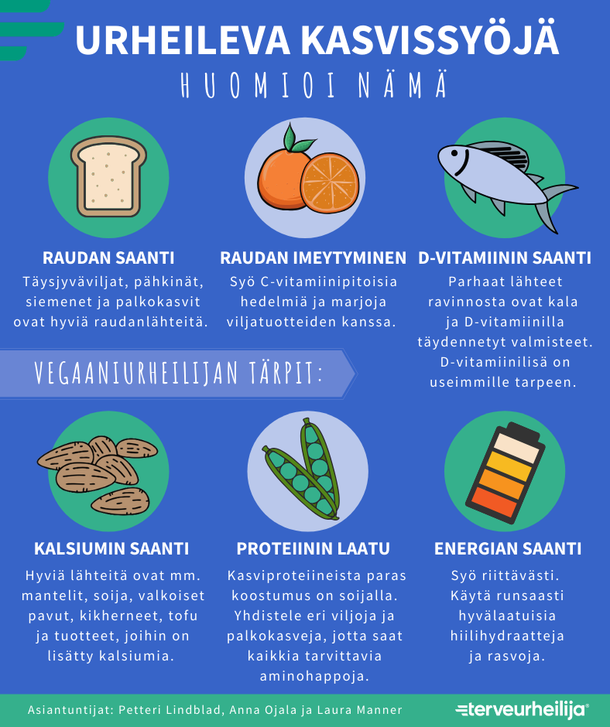
Kasvisruokavalio urheilijalla
Kasvisruokavalio sopii oikein koostettuna myös urheilijalle
Vaatii sekaruokavaliota enemmän ravitsemusasioihin
Haasteet usein energiansaannissa erityisesti rankan harjoitusjakson aikana, mutta myös proteiinin, raudan, D-vitamiinin sekä kalsiumin (mikäli kasvisruokavaliossa on mukana maitotuotteita, kananmunaa ja kalaa, saa siitä tehtyä helposti monipuolisen.)

Slide 39
Uni ja lepo
Riittävä uni ja säännöllinen vuorokausirytmi auttavat palautumaan harjoittelusta.

Slide 40
Unella on keskeisiä tehtäviä muun muassa aivojen energiatasapainon, vireyden, suorituskyvyn ja oppimisen säätelyssä.
Uni on tärkeässä roolissa urheilusuorituksesta
Avaintekijä palautumisessa
Kehittyminen ja palautuminen tapahtuvat harjoitusta seuraavan levon aikana.
Univaje altistaa sairastumisille ja loukkaantumisille
Unen laadun heikkeneminen tai unen vähäisyys esimerkiksi nukahtamisvaikeuksien seurauksena lisäävät entisestään stressiä ja pidentävät harjoituksen jälkeiseen palautumiseen tarvittavaa aikaa.
Riittävä ja laadukas uni auttavat ehkäisemään ylirasitustilaa.
Riittävä uni tärkeää kehon immuunipuolustuksen toiminnan kannalta
Riittämätön uni lisää loukkaantumisriskiä. Unen määrän lisäämisen on todettu vähentävän vammariskiä 40‒60 %.

Slide 41
Lihakset tarvitsevat lepoa
Lihaksiston kudosvauriot korjautuvat ja energiavarastot palautuvat harjoittelusta tehokkaimmin rakentavien eli anabolisten hormonien vaikuttaessa. Näiden hormonien (mm. testosteroni ja kasvuhormoni) eritys on vilkkainta tietyissä unen vaiheissa. Nämä syvän unen vaiheet saavutetaan parhaiten, kun unirytmi on säännöllinen.
Hermosto kaipaa unta.
Valvominen ja kasautuva univaje heikentävät havaintojen tekemistä ja koordinaatiokykyä.
Hyvä ruoka, parempi uni
Terveellinen ja säännöllinen ruokailu edistää hyvää vireystilaa päivisin ja siten myös nukkumista.
Riittävä ruokailu illalla rytmittää vireystilan laskua ja siten helpottaa nukahtamista sekä parantaa unen laatua.
Jo 2‒3 vuorokauden epäsäännöllinen uni heikentää hermostollisia, hormonaalisia ja immunologisia toimintoja.
Kasvuikäisen ja nuoren tulisi nukkua yli 8 tuntia vuorokaudessa
Unen säännöllisyydellä ja laadulla suuri merkitys palautumisessa

Slide 42
Vinkit urheilijan hyvään uneen
Säännöllinen unirytmi arkena ja viikonloppuna
Lyhyet, max. 30 min. päiväunet soivat edistää palautumista sekä suoriutumista
Vältä kovatehoista harjoittelua illalla
Syö riittävästi myös illalla, mutta vältä runsasta juomista
Rajoita kofeiinituotteiden käyttöä myöhään iltapäivällä (kolajuomat, kahvi, tee, energiajuomat) ja muista että alkoholi heikentää unen laatua
Rauhoita ilta ja tee jotain rentouttavaa. Sulje televisio ja älylaitteet viim. tunti ennen nukkumaanmenoa
Pidä makuuhuone pimeänä ja viileänä

